Slide 1
Презентация подготовлена на
2 ежегодный международный конкурс "Радуга презентаций"
http://ya-uchitel.ru
Человек и информация
Соколова Ирина Викторовна,
Учитель информатики
МБОУ СОШ № 93 г. Краснодар

Slide 2
Цель урока
знакомство учащихся с понятием информации и видами информации (по способу её восприятия);
развитие логического мышления учащихся, памяти, внимания, а также интереса к предмету «Информатика»;
работа над повышением устной речи учащихся;
достижение сознательного усвоения материала учащимися.

Slide 3
Информация – это сведения об окружающем мире

Slide 4
Получение информации
аромат
хруст
гладкость
вкус
цвет

Slide 5
Виды информации по способу восприятия
зрительная
слуховая
осязательная
обонятельная
вкусовая

Slide 6
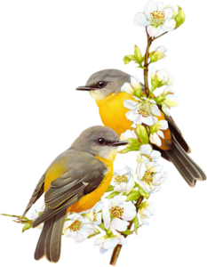
Восприятие информации
Задание № 1
Назовите,
какими органами чувств воспринимает следующую информацию

Slide 7
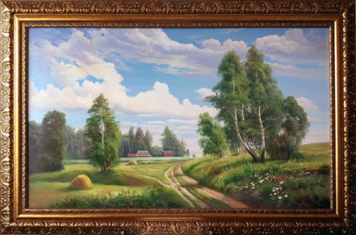
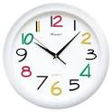
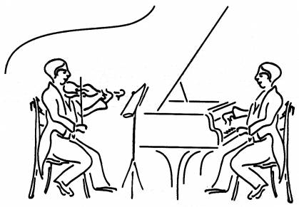
Виды информации по форме представления
текстовая
графическая
звуковая
числовая

Slide 8
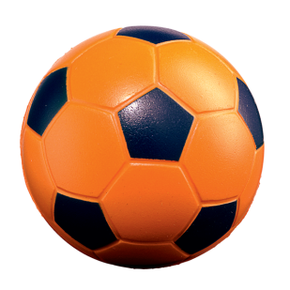
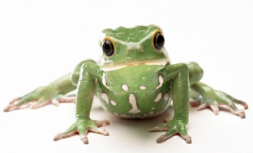
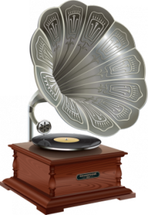
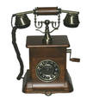
Виды информации по форме представления
Задание № 2
Определите, какого вида следующая информация?
2002
МАМА
2+2=4

Slide 9
Вопросы
Назовите какие органы чувств у человека?
Какие виды информации по способу её восприятия человеком ты знаешь?
Виде информации по форме представления?

Slide 10
Практическая часть
Задание № 1
Придумайте и напишите свои примеры различных видов информации.
Какая информация воспринимается нами?
зрительная | обонятельная | вкусовая | осязательная | слуховая
Задание № 2
Подчеркни лишнее по смыслу.
Информацию о том, что на улице день, нам несут:
КОЖА ГЛАЗА УШИ ЯЗЫК НОС

Slide 11
Домашнее задание
§ 1 (стр. 7-12),
тетрадь – стр. 3-6

Slide 12
СПАСИБО ЗА ВНИМАНИЕ!

Slide 13
Используемые ресурсы
http://kira-scrap.ru/
http://www.lenagold.ru/fon/clipart/e/elek5.html
http://www.lenagold.ru/fon/clipart/ja/jabl/zel2.html
http://www.lenagold.ru/fon/clipart/b/body4.html
http://www.levin-foto.ru/rinoplastika97/nos_i_harakter.html
ru.dreamstime.com
http://kira-scrap.ru/dir/detskoe/igruschki/1/132-1-0-2435
http://kira-scrap.ru/dir/detskoe/igruschki/mjachi/132-1-0-5126
http://kira-scrap.ru/news/klipart_kartinki_v_png_na_prozrachnom_fone/2013-07-22-67
http://kira-scrap.ru/dir/priroda/derevja/169-5
http://kira-scrap.ru/dir/priroda/pogoda/294-2
http://www.smela-info.biz/index.php?module=news&do=more&id=391
http://pileofgifts.esy.es/scripts/gift_page.php?gift_id=67
http://istok.ru/library/
http://intoclassics.net/news/2010-06-27-17033
http://www.liveinternet.ru/journalshowcomments.php?jpostid=192321834&journalid=2560413&go=prev&categ=1
http://fomuvi.ru/zadachki/logical/igraj-vkontakte-spokojno.html
http://www.svoboda-oriflame.ru/catalog/2034/79445/
http://hq-wallpapers.ru/wallpapers/animals/pic67230_raz1680x1050
http://office47.ru/ofisnye-prinadlezhnosti/demonstracionnoe-oborudovanie/globusy/
http://www.kuponoff.net/review/?id=11
http://irecommend.ru/content/mir-derevyannykh-igrushek-ksilofon-12-tonov
http://kira-scrap.ru/dir/raznoe/muzyka/262-2

